Slide 1

Informe revisiones por pares — Portabilidad ISSSTE-IMSS
Periodo del informe:
21 al 27 de julio de 2026
27 de julio de 2026

Slide 2
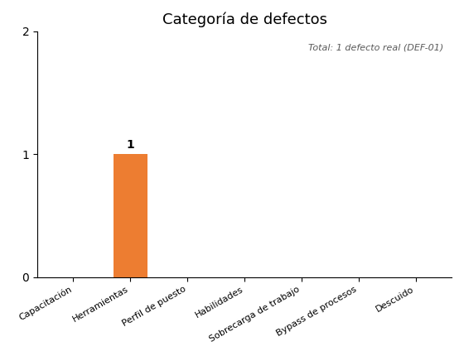
Categorías de defectos
Acciones remediales:
  El único defecto real detectado (DEF-01) se originó por falta de una herramienta de checklist estándar en el análisis de impacto de cambios (PR-Gestión de cambios).
  Se actualizará dicho checklist para exigir una búsqueda exhaustiva de módulos afectados por campos clave antes de aprobar un cambio (ver FT-Análisis 5 Porqués / Ishikawa, caso DEF-01).

Slide 3
Cantidad de defectos por tipo de RxP
Acciones remediales:
  El único defecto (DEF-01) se detectó y corrigió en RxP de Codificación; ya está cerrado. Se mantiene el estándar de revisión por pares en las demás categorías, sin defectos abiertos.

